Slide 1
PRÄPOSITIONEN MIT DEM AKKUSATIV
?

Slide 2
PRÄPOSITIONEN MIT DEM AKKUSATIV
DURCH- | через, по, за допомогою, завдяки: durch die Stadt, durch die Arbeit;
FÜR- | для, за: für die Familie, für die Lehrerin;
OHNE- | без: ohne Wörterbuch, ohne Zweifel; Запам’ятай! Після прийменника ohne іменник вживається без артикля!
UM- | навколо, в, на: um den Tisch, um das Haus, um 3 Uhr;
GEGEN- | проти, біля, близько, за, в напрямі: gegen die Tür, gegen 5 Uhr, gegen Rauchen;
WIEDER- | проти, всупереч: wieder Willen;
BIS- | до: bis August, bis 12 Uhr;
ENTLANG- | уздовж: den Fluss entlang; Запам’ятай! Прийменник entlangстоїть після іменника!

Slide 3
Однина |  |  |  | Множина
 | чол.рід | сер.рід | жін.рід
Akk. | den einen | das ein | die eine | die -

Slide 4
Übung 1. Lesen und übersetzen Sie die Sätze ins Ukrainische.
1. Die Kinder gehen durch den Wald.
2. Viele Männer, Frauen und Kinder gehen durch die Straße.
3. Ich habe dieses Buch für meine Schwester gekauft.
4. Die Familie sitzt um den Tisch.
5. Ich gehe heute ohne Mantel.
6. Das ist die Hausaufgabe für morgen.
7. Ich lese diesen Text ohne Wörterbuch.
8. Er kommt heute ohne seinen Freund.
9. Um das Haus gibt es einen Garten.
10. Wir haben nichts gegen deinen Vorschlag.
11. Die Ärzte sind gegen das Rauchen.

Slide 5
Übung 2. Setzen Sie die fehlenden Präpositionen ein!
1. Brauchst du einen Kugelschreiber _______ den Unterricht.
2. _______ das Haus sind schöne Blumen.
3. Im Sommer geht er _______ Mütze und Jacke.
4. Wir gehen _______ den Wald und _______ das Feld nach Hause.
5. Am Abend sitzen wir _______ den Tisch und sprechen von unseren Ferien. 6.Wann spielt ihr Basketball _______ diese Mannschaft.
DURCH- | через, по, за допомогою, завдяки:
FÜR- | для, за:
OHNE- | без:
UM- | навколо, в, на:
GEGEN- | проти, біля, близько, за, в напрямі:
WIEDER- | проти, всупереч:
BIS- | До:
ENTLANG | уздовж:

Slide 6
Übung 3. Machen Sie die Übung nach dem Muster.
Die Oma – 3 Tage. Die Oma kommt für 3 Tage.
Der Opa – eine Woche; ____________________________________________
die Tante – 2 Wochen; ____________________________________________
der Onkel – ein Tag; ____________________________________________
die Mutter – ein Monat. ____________________________________________
DURCH- | через, по, за допомогою, завдяки:
FÜR- | для, за:
OHNE- | без:
UM- | навколо, в, на:
GEGEN- | проти, біля, близько, за, в напрямі:
WIEDER- | проти, всупереч:
BIS- | До:
ENTLANG | уздовж:

Slide 7
Übung 4. Ergänzen sie die Sätze mit den angegebenen Substantiven.
1. Mein Nachbar geht durch _______(der Hof).
2. Er kommt zum Unterricht ohne _______ (die Verspätung).
3. Wir sitzen um ____________ (das Lagerfeuer).
4. Alle haben jetzt mehr Zeit für __________ (der Sport).
5. Am Wochenende wandern wir gern um __________ (die Stadt) herum.
DURCH- | через, по, за допомогою, завдяки:
FÜR- | для, за:
OHNE- | без:
UM- | навколо, в, на:
GEGEN- | проти, біля, близько, за, в напрямі:
WIEDER- | проти, всупереч:
BIS- | До:
ENTLANG | уздовж:

Slide 8
Übung 5. Beantworten Sie die Fragen. Gebrauchen sie dabei die eingeklammerten Substantive
Gehst du nach Hause durch den Park (das Zentrum, die Straße, der Garten, die Allee, der Platz)?
Nimmst du diese Zeitschrift für eine Woche (ein Abend, ein Tag, eine Stunde, einige Stunden, ein Monat)?
Bittet deine Schwester um (die Hilfe, das Heft, der Kuli)?
Otto kauft ein Buch für (du, sein Bruder, seine Schwester, sein Kind)?
Hast du etwas gegen (der Mann, der Junge, das Mädchen)?
Geht er heute ohne (die Jacke, der Mantel)?

Slide 9
Übung 6. Setzen Sie die Akkusativ-Präpositionen ein.
1. _______ Berlin sind noch etwa 50 Kilometer.
2. _______ nächsten Montag muss die Arbeit fertig sein.
3. Er will noch _______ September warten.
4. Er fuhr die Straße _______
5. Wir gingen _______ Bahnsteig _______
DURCH- | через, по, за допомогою, завдяки:
FÜR- | для, за:
OHNE- | без:
UM- | навколо, в, на:
GEGEN- | проти, біля, близько, за, в напрямі:
WIEDER- | проти, всупереч:
BIS- | До:
ENTLANG | уздовж:

Slide 10
Übung 6. Setzen Sie die Akkusativ-Präpositionen ein.
6. Er hat schon _______ alle bezahlt.
7. Ich komme nur _______ 5 Tage.
8. Dasselbe geschieht Tag _______Tag, Jahr _______ Jahr.
9. Ärzte sind _______ Rauchen.
10. Wir saßen _______ Tisch und diskutierten.
11. _______ 10 Uhr beginnt die Stunde.
DURCH- | через, по, за допомогою, завдяки:
FÜR- | для, за:
OHNE- | без:
UM- | навколо, в, на:
GEGEN- | проти, біля, близько, за, в напрямі:
WIEDER- | проти, всупереч:
BIS- | До:
ENTLANG | уздовж:

Slide 11
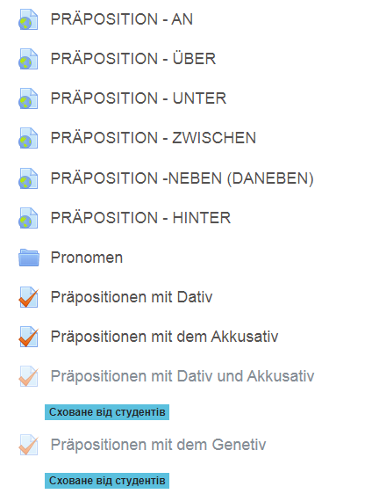
Hausaufgaben
1. Виконайте тест.

